Slide 1
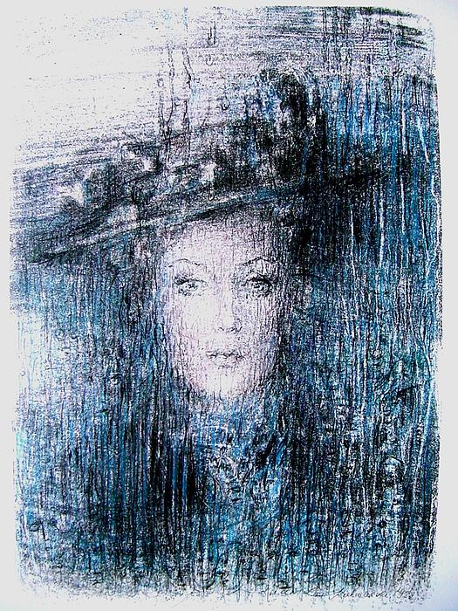
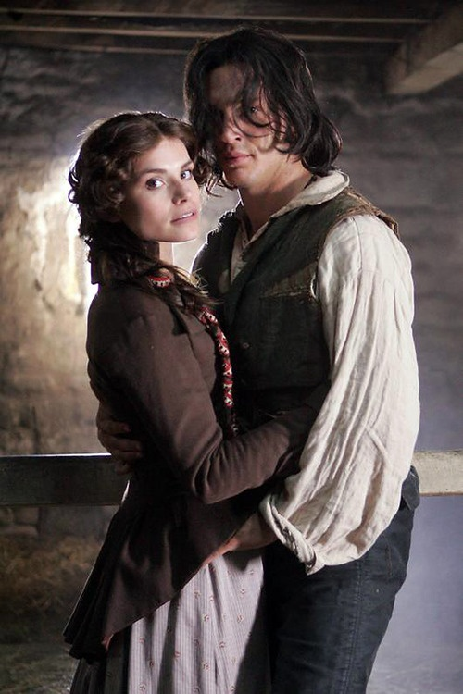
Проявление безумной любви в произведениях зарубежной и отечественной литературы
XIX в.
(на основе произведений «Анна Каренина» и «Грозовой перевал»)
Выполнила:
Руководитель:
Антюшина А.В.
учитель английского языка

Slide 2
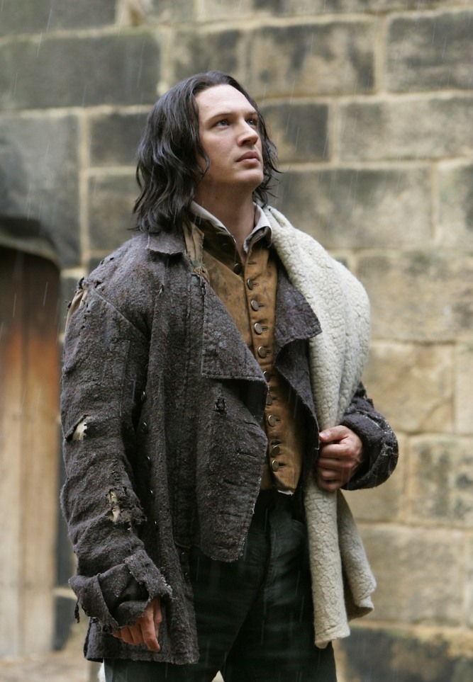
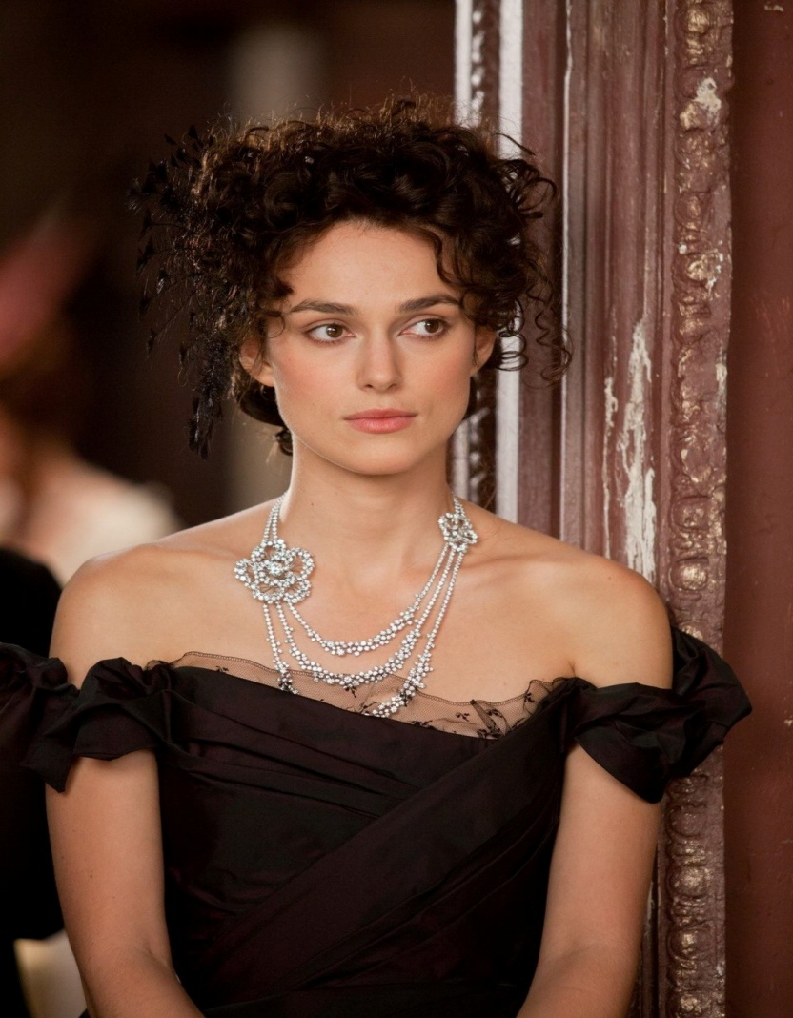
Цель исследования: определение особенностей проявления в романах черт романтизма и реализма, а также проведение сравнительного анализа образов героев-бунтарей.

Slide 3



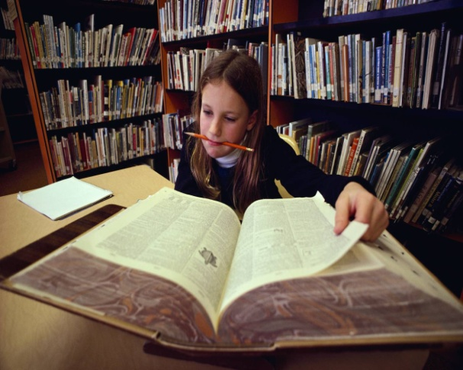
Задачи:
- прочитать произведения «Анна Каренина» Л.Н.Толстого, «Грозовой перевал» Э.Бронте;
- рассмотреть основные черты романтизма и реализма, как в целом, так и в контексте с произведениями;
- определить сюжетные линии произведений, выделить образы главных героев произведений;

Slide 4

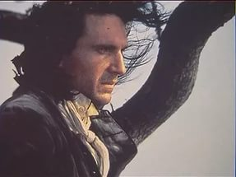
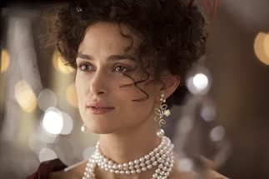
Задачи:
- провести сравнительный анализ героев-бунтарей в произведениях «Анна Каренина» и «Грозовой перевал»
выявить общественное мнение на счет творчества авторов эпох романтизма и реализма, романов в целом , посредством социального опроса

Slide 5
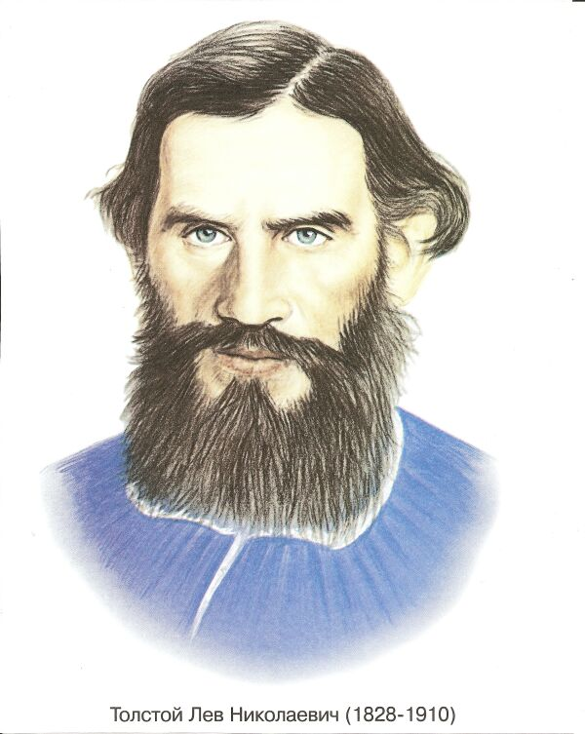
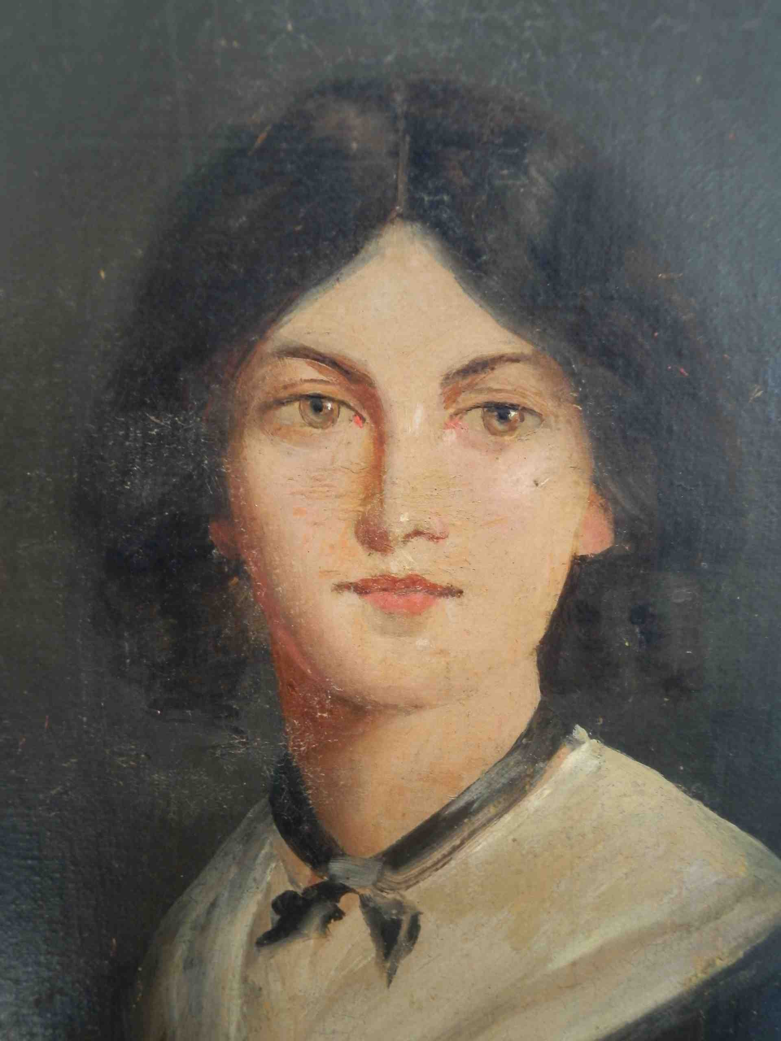
Актуальность работы заключается в том, что романы «Грозовой перевал» и «Анна Каренина» до сих пор вызывают интерес общественности, а также эти книги могут дать много для развития ума и сердца подростков. Они связывают многие поколения людей.

Slide 6
Глава I
Эпоха романтизма в отечественной и зарубежной литературе
-стремление личности к абсолютной свободе
-переживание разлада с действительностью
-интерес ко всему экзотическому, сильному, возвышенному
-отказ от обыденного
-тяготение к фантастике, условности форм
-выдвижение на первый план исключительного

Slide 7
Глава I. Эпоха романтизма в отечественной и зарубежной литературе
Роман «Грозовой перевал» называли «самым романтичным романом», «дьявольской книгой, которая объединила все сильнейшие женские наклонности», одним из лучших романов «по силе и проникновенности», «одним из манифестов английского гения... романом, который перерастает в поэзию»

Slide 8
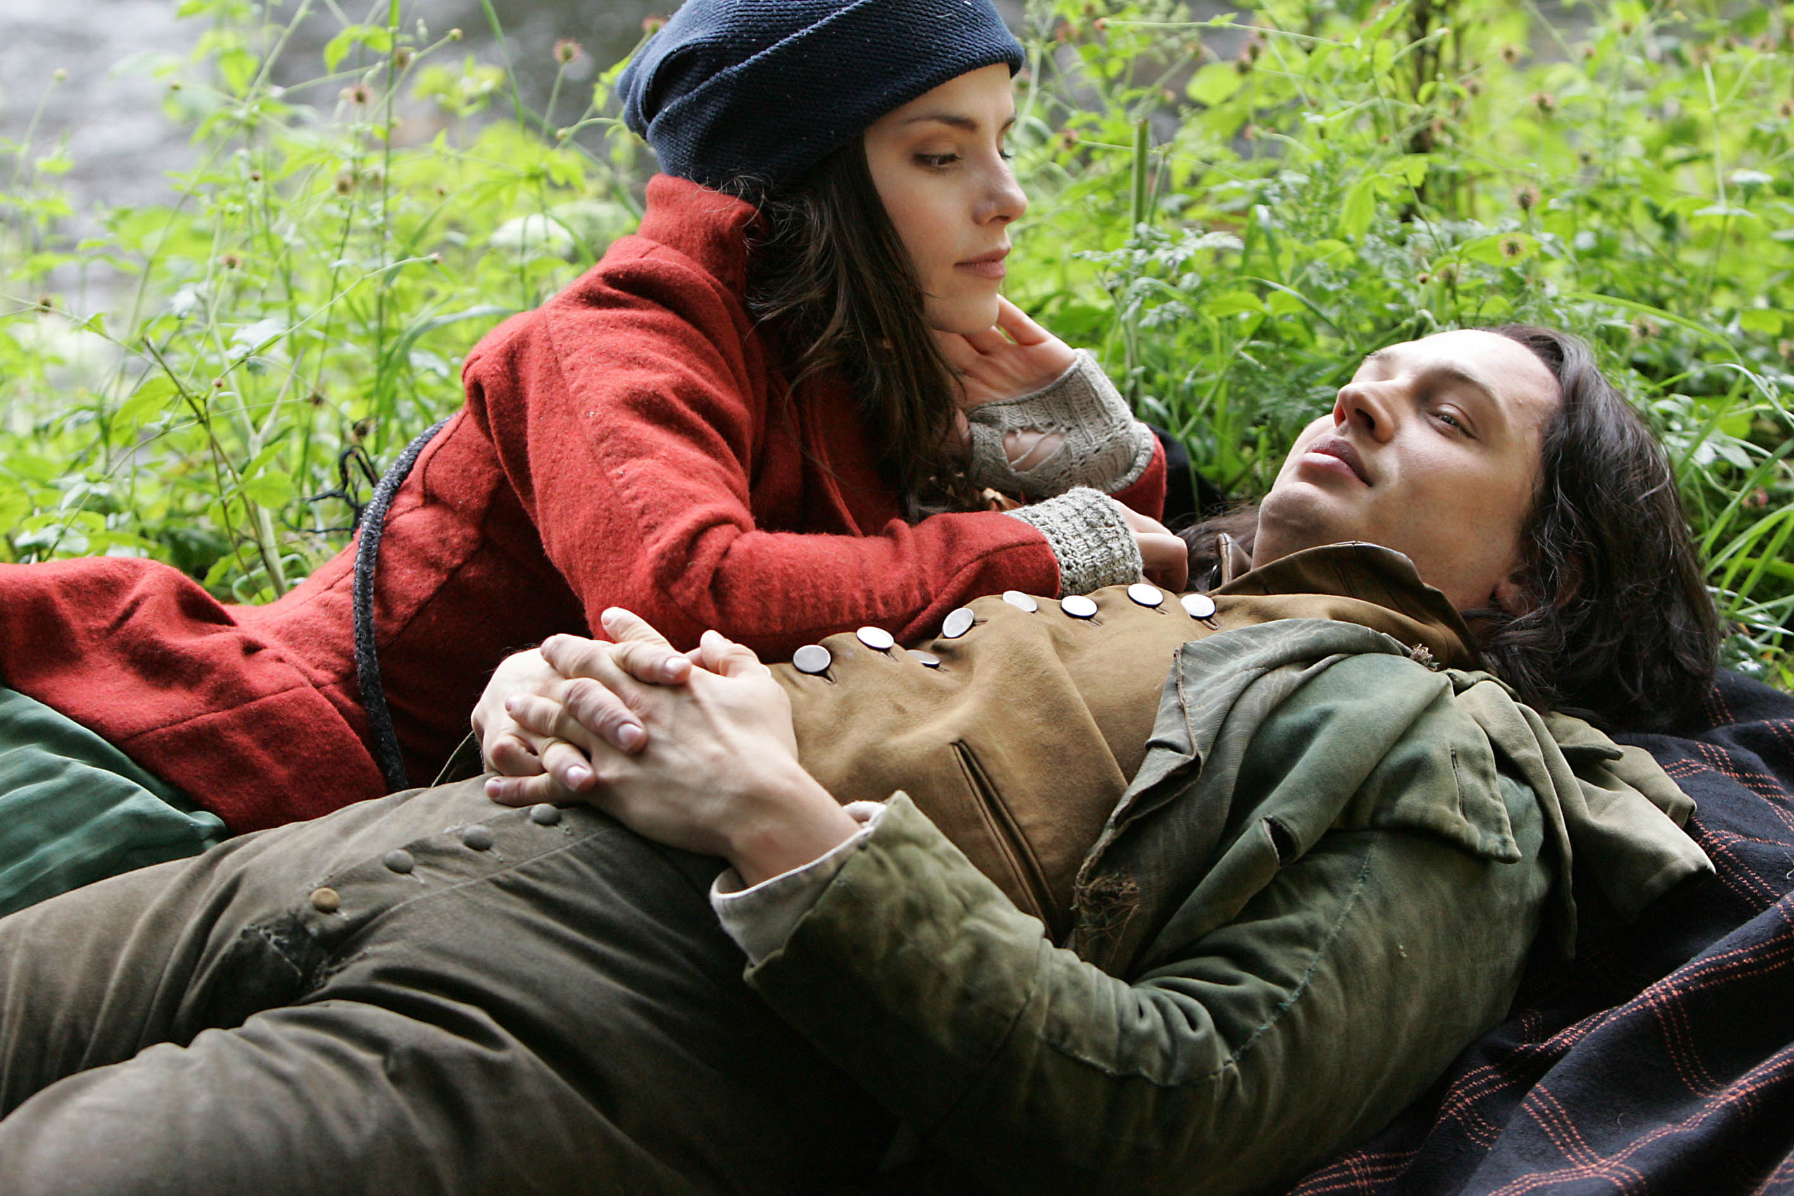
Многие классики зарубежные и русские также считают роман Эмили Бронте «Грозовой перевал» произведением, относящимся к направлению «романтизм», потому что две главные темы подняты в романе "Грозовой Перевал" - тема любви и тема униженных и оскорбленных. Они воплощены в судьбах и непростых отношениях, связывающих членов двух семей в двух поколениях. История любви Кэтрин Эрншо и Хитклифа составляет сюжетную основу романа

Slide 9
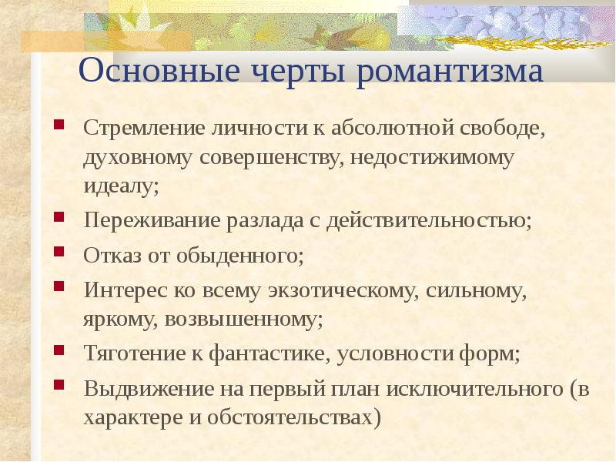

Slide 10


Slide 11
Роман «Грозовой перевал» называли «самым романтичным романом», «дьявольской книгой, которая объединила все сильнейшие женские наклонности», одним из лучших романов «по силе и проникновенности», «одним из манифестов английского гения... романом, который перерастает в поэзию»
Роман « Анна Каренина» отражает картину нравов и быта дворянской среды Петербурга и Москвы второй половины XIX века, сочетает философские размышления с передовыми психологическими зарисовками, а также сценами из жизни крестьян. В этом романе поднимаются и остаются без ответа темы, близкие лично каждому. Толстой называл «Анну Каренину» «романом из современной жизни». Лишь тенденциозная критика интерпретировала роман как любовный.

Slide 12
Многие классики зарубежные и русские также считают роман Эмили Бронте «Грозовой перевал» произведением, относящимся к направлению «романтизм», потому что две главные темы подняты в романе "Грозовой Перевал" - тема любви и тема униженных и оскорбленных. Они воплощены в судьбах и непростых отношениях, связывающих членов двух семей в двух поколениях. История любви Кэтрин Эрншо и Хитклифа составляет сюжетную основу романа

Slide 13
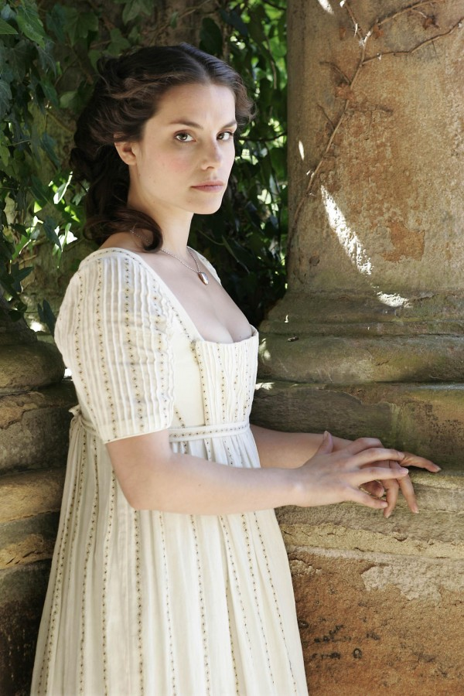
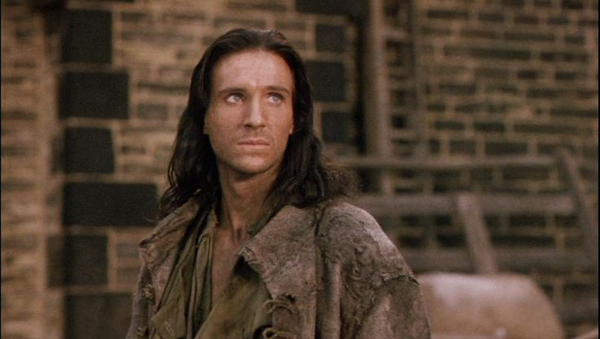
Любовь, изображенная в романе, лишена гармонии, но ее нет и в окружающем мире, где действуют разрушительные силы. Тема спокойного и безмятежного счастья не интересует Эмилию Бронте как романиста.
Она отдает предпочтение крупным сценам, чрезвычайно эмоционально насыщенным. Каждая из них представляет собой кризис человеческой души.
Трагизм в «Грозовом перевале» связан не с темой гибели героев, как в «Ромео и Джульетте» Шекспира, но с нарушением гармонического начала внутри человека. Хитклиф и Кэтрин могли быть счастливы лишь до тех пор, пока между ними не встали деньги, предрассудки, условности.

Slide 14
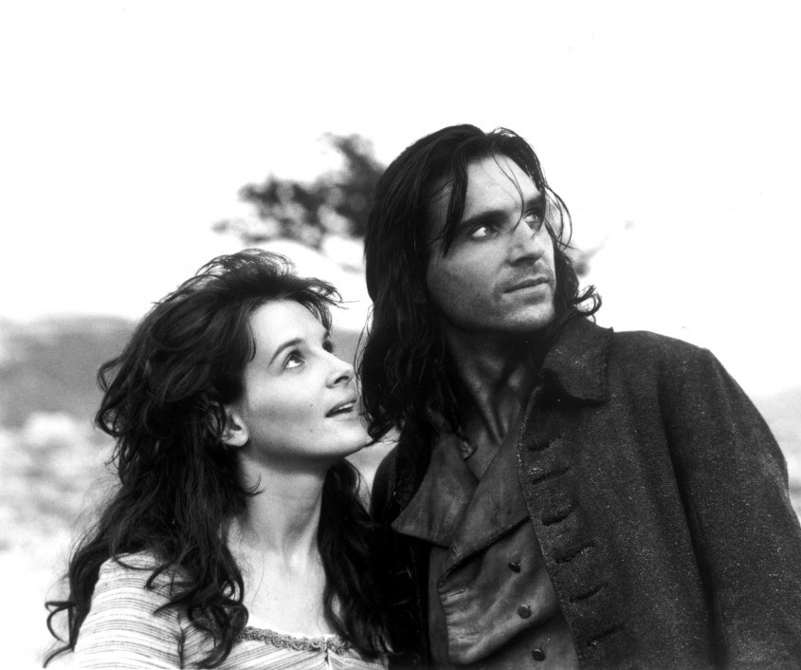
«Грозовой Перевал» Эмили Бронте — не просто золотая классика мировой литературы, но роман, перевернувший в свое время представления о романтической прозе. Проходят годы и десятилетия, но история роковой страсти Хитклифа, приемного сына владельца поместья «Грозовой перевал», к дочери хозяина Кэтрин не поддается ходу времени. «Грозовым Перевалом» зачитывалось уже много поколений женщин — продолжают зачитываться и сейчас. Эта книга не стареет, как не стареет истинная любовь.

Slide 15
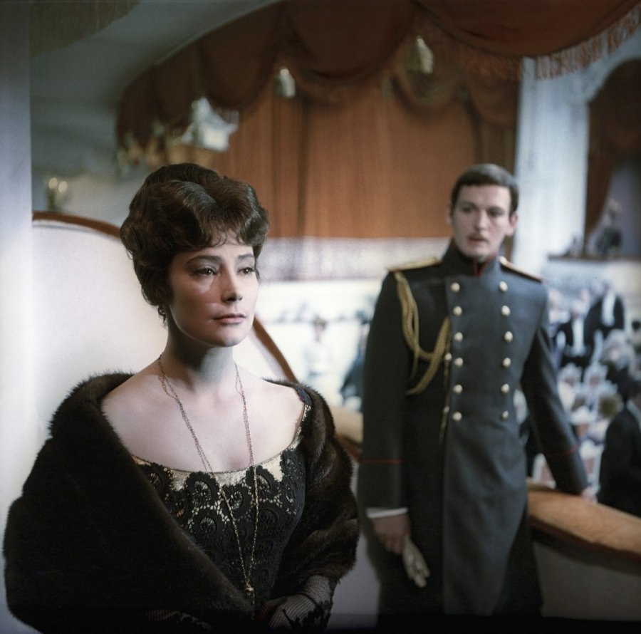
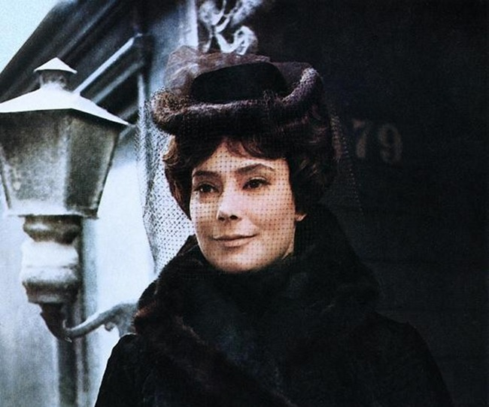
Роман же “Анна Каренина” была одной из главных книг, покоривших Европу.
Для многих Анна Аркадьевна Каренина стала воплощением женской прелести и обаяния. Роман Толстого заставил многих женщин задуматься над собственной судьбой.

Slide 16
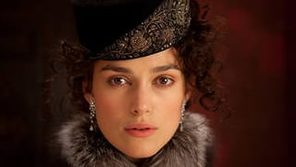
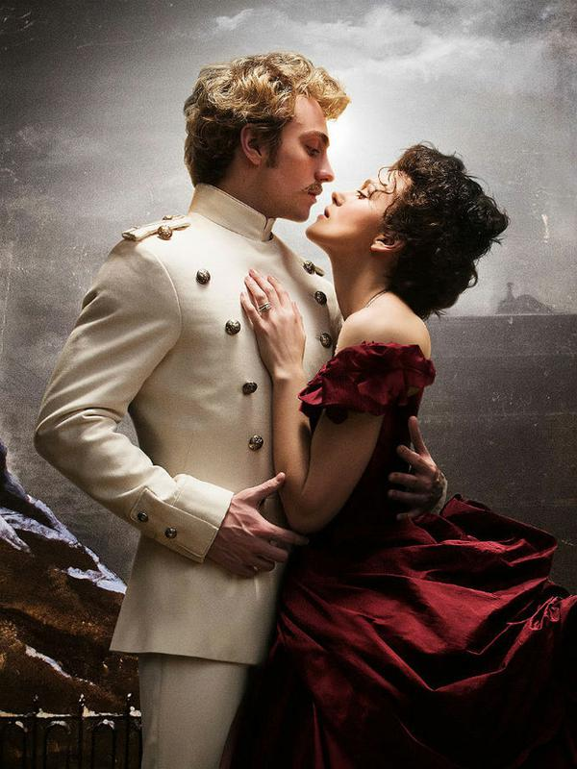
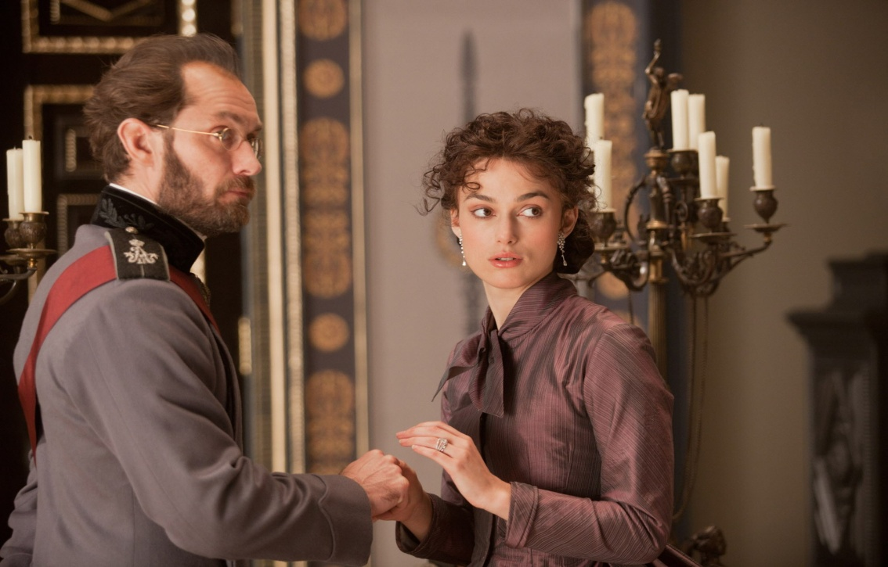
Герои “Анны Каренины” для каждого из нас – живые, знакомые люди. В тоже время созданные Толстым характеры настолько сложные, многогранны и изменчивы, что их оценка вызывает постоянные споры, противоречивые суждения. Нередко привлеченные одними словами и поступками героев, читателя и критики не замечают других и упрощают толстовские образы. Вряд ли стоит доказывать, что до конца понять и объяснить сложный образ Анны и других героев романа можно лишь вдумчиво анализируя все их поступки, мысли и чувства…

Slide 17
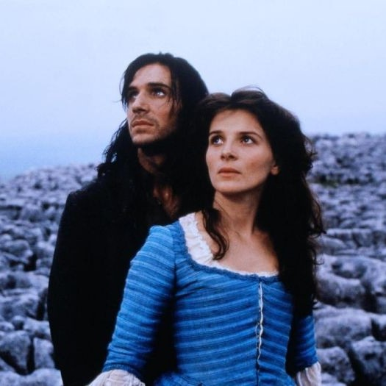
Глава III. Образ героев-бунтарей в произведениях «Анна Каренина», «Грозовой перевал»
Хитклифф
Его можно характеризовать как страстного, тёмного, задумчивого и мстительного. Хитклиффа в значительной степени определяет его всепоглощающая и непростая любовь к Кэтрин Эрншо, приёмной сестре, такой же, как он, страстной. Большая часть романа касается их обреченного романа и чёрной обиды Хитклиффа за предательство Кэтрин, которая выходит замуж за его соперника, Эдгара Линтона.

Slide 18
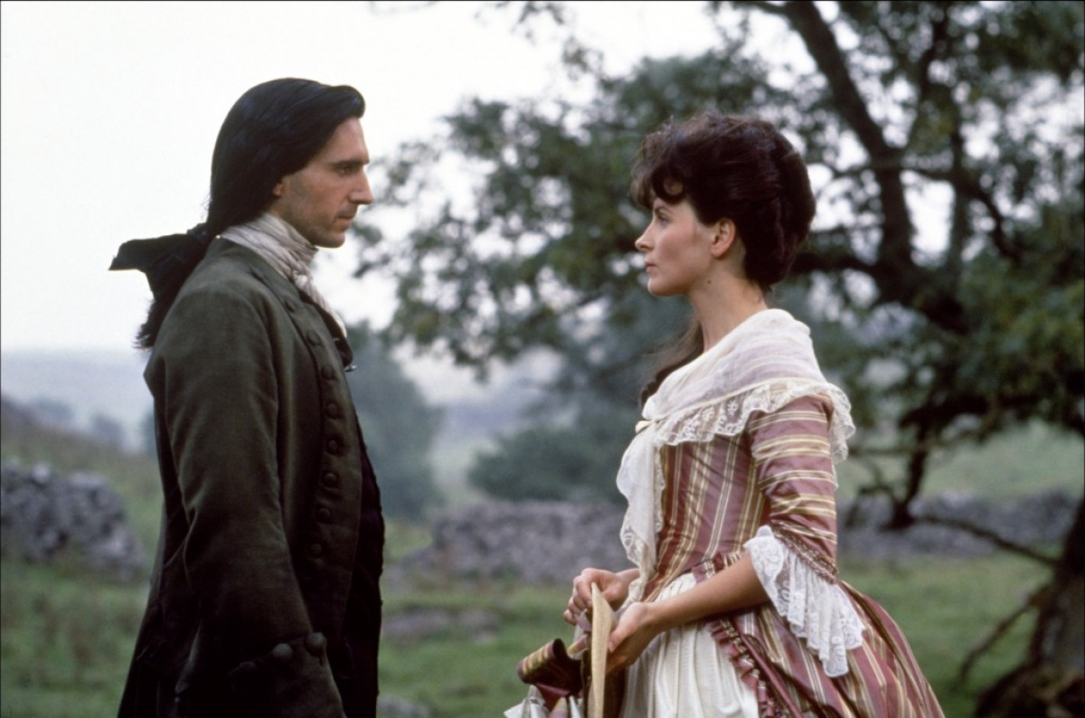
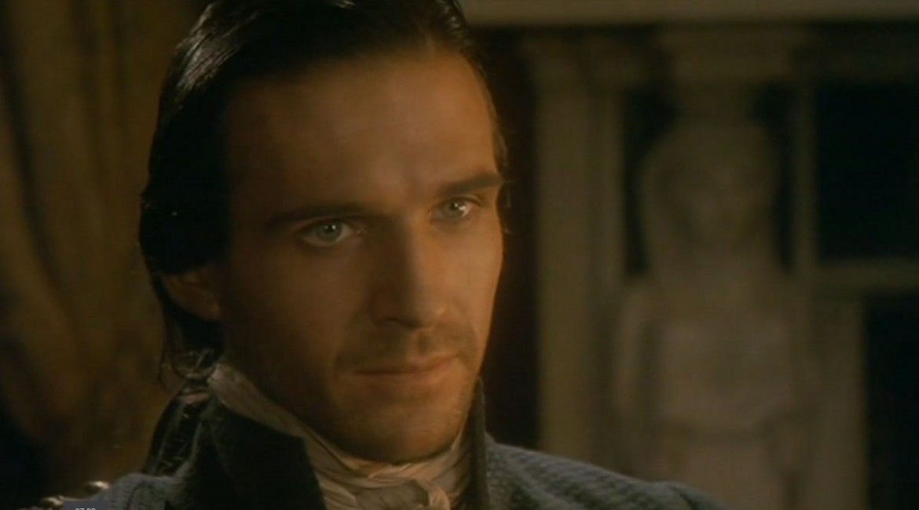
В первое время тихий и застенчивый ребёнок, Хитклифф подвергается нападкам со стороны Кэтрин Эрншо и её старшего брата, Хиндли.
Позже Кэтрин проникается к приёмному брату сочувствием и любовью, но Хиндли продолжает ненавидеть Хитклиффа, видя в нём узурпатора, похитившего привязанность его отца. После смерти мистера Эрншо Хиндли наследует его состояние и начинает унижать Хитклиффа, отводя ему в доме место чуть выше слуги и отправляя на тяжелые работы в поле. Такое отношение порождает в Хитклиффе гнев и желание отомстить за унижение и издевательства. Кэтрин, однако, остаётся близка своему приёмному брату, она проводит с ним всё свободное время.

Slide 19
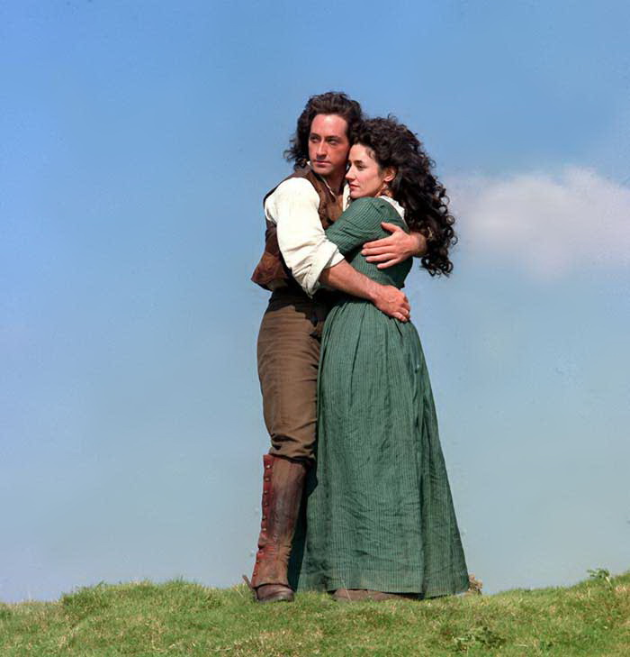
По воле обстоятельств, Кэтрин взрослеет и становится молодой девушкой, в обществе Эдгара Линтона, робкого и воспитанного молодого человека из соседнего владения, Мызы Скворцов. Испытывая определённого рода привязанность к нему, Кэтрин решает принять его предложение. Однако, делясь своими переживаниями, она уверяет Нелли, что её истинная и единственная любовь — это Хитклифф, но она не может выйти замуж за него, потому что это «принизило бы её» и что они оба будут нищими, если поженятся. Она говорит о своей страсти к нему такими словами: «Из чего бы ни были сотворены наши души, его душа и моя — одно».

Slide 20
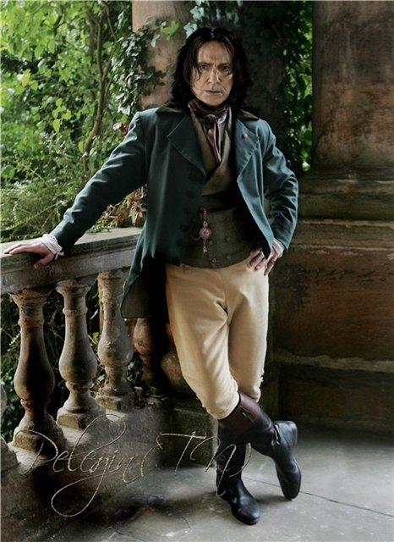
Услышав о решении Кэтрин выйти замуж за Эдгара и о том, что союз с ним принизил бы её, с разбитым сердцем Хитклифф сбегает из Грозового перевала и отправляется на заработок состояния, так и не узнав о страстной любви Кэтрин к нему.
Когда Хитклифф возвращается после трёхлетнего отсутствия, Нелли Дин отмечает, что он стал «высоким, статным атлетом», а его «выправка наводила на мысль, что он служил в армии». Хитклифф скрывает, где он был и как зарабатывал своё состояние. По возвращении он безжалостно настроен против тех, кто портил его жизнь и препятствовал тому, чтобы он был с Кэтрин. Он накопил в себе много злобы и хочет отомстить, становясь c этого момента отрицательным героем, без намёка на романтичность.

Slide 21
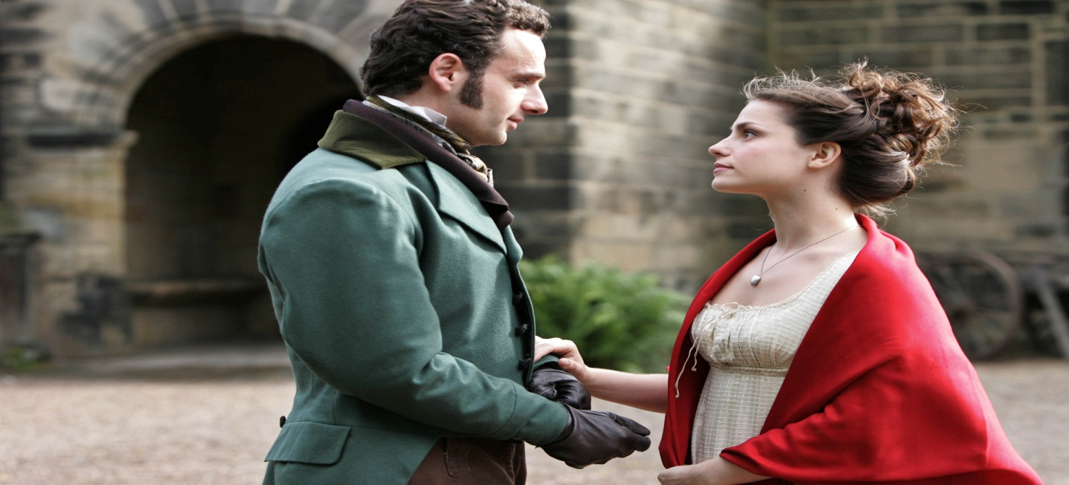
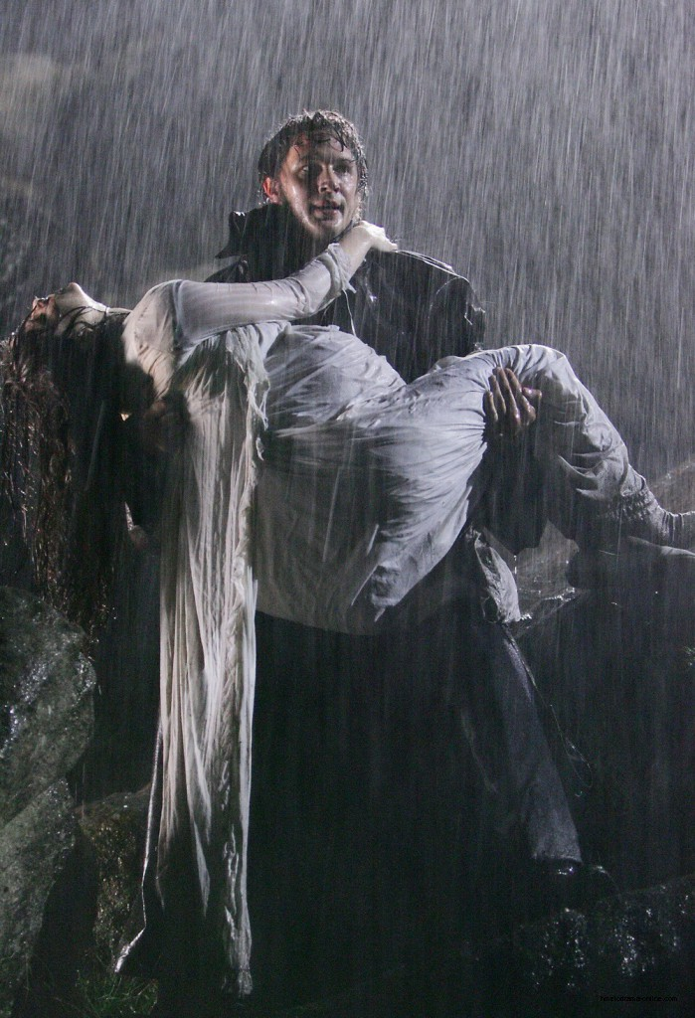
После смерти Кэтрин мстительная жестокость Хитклиффа усиливается, он уже собирается уничтожить не только своих врагов, но отыграться и на их наследниках — Гэртоне, сыне Хиндли и Фрэнсис Эрншо, и Кэти, дочери Эдгара Линтона и Кэтрин.
Он вынуждает своего болезненного сына, Линтона, который сильно напоминает свою мать Изабеллу, вступить в брак с Кэти Линтон, в стремлении получить контроль над Мызой Скворцов. Вскоре после того, как Кэти и Линтон венчаются, Линтон умирает, едва ли удивив этим отца или свою вдову.

Slide 22
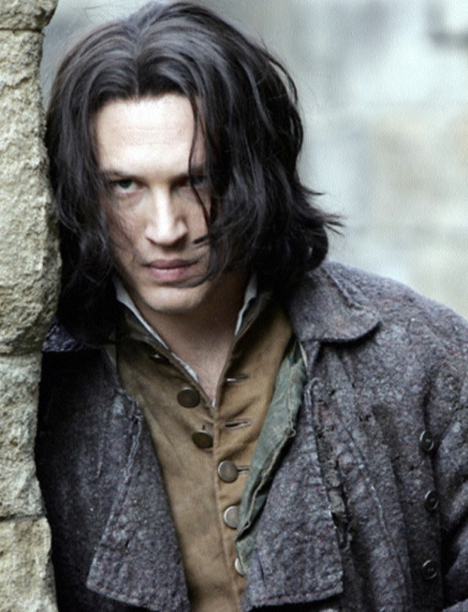
Как-то Шарлотта Бронте, старшая сестра Эмили, написала, «Хитклифф, на деле, остается неразгаданным». Это подкрепляет неуверенность относительно того, раскаивался ли он в своих грехах, и был ли он реальным человеком на самом деле. Так как явлению призрака Кэтрин в окне предшествовал сон Локвуда о проповеди о грехах в церкви, то возможно, что и Хитклифф, и Кэтрин прокляты. Сама Кэтрин ещё при жизни выражает сомнение относительно того, можно ли её допускать на Небеса. Из-за неопределённой судьбы души Хитклиффа и тайны, которую скрывал его характер, окончание романа оставляет читателя в жутком оцепенении, оправдывая устойчивый статус Хитклиффа как образца антигероя в литературе.

Slide 23
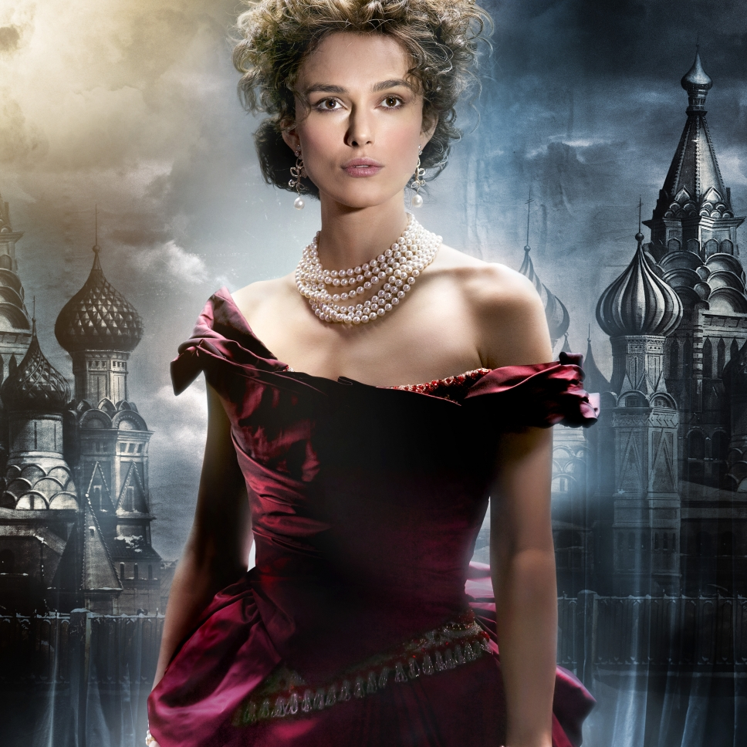
Анна Каренина
В начале романа Анна предстает перед нами молодой привлекательной женщиной из высшего общества. Она весела, доброжелательна, приятна в общении. При этом она примерная мать и жена и более всего любит своего сына.

Slide 24
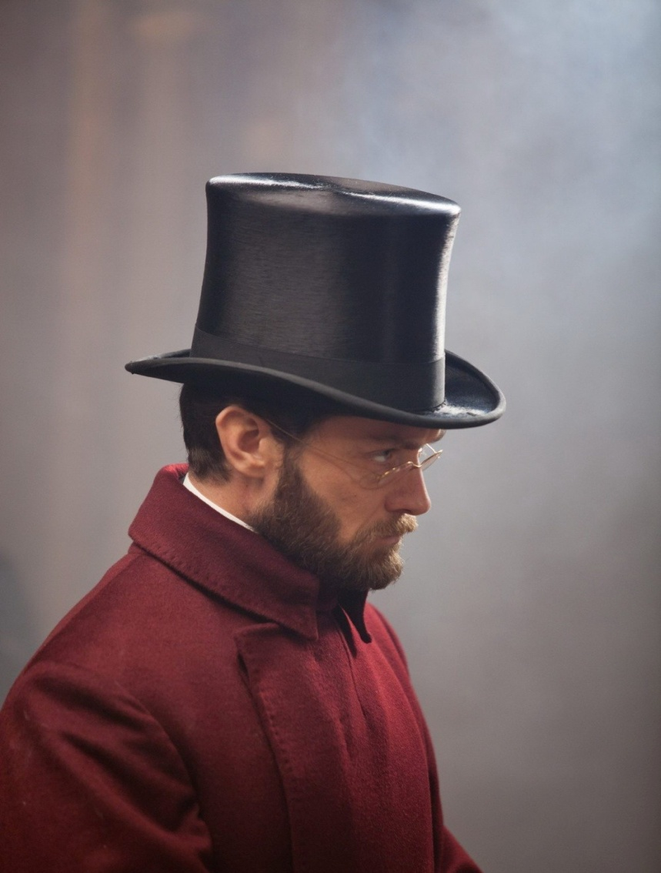
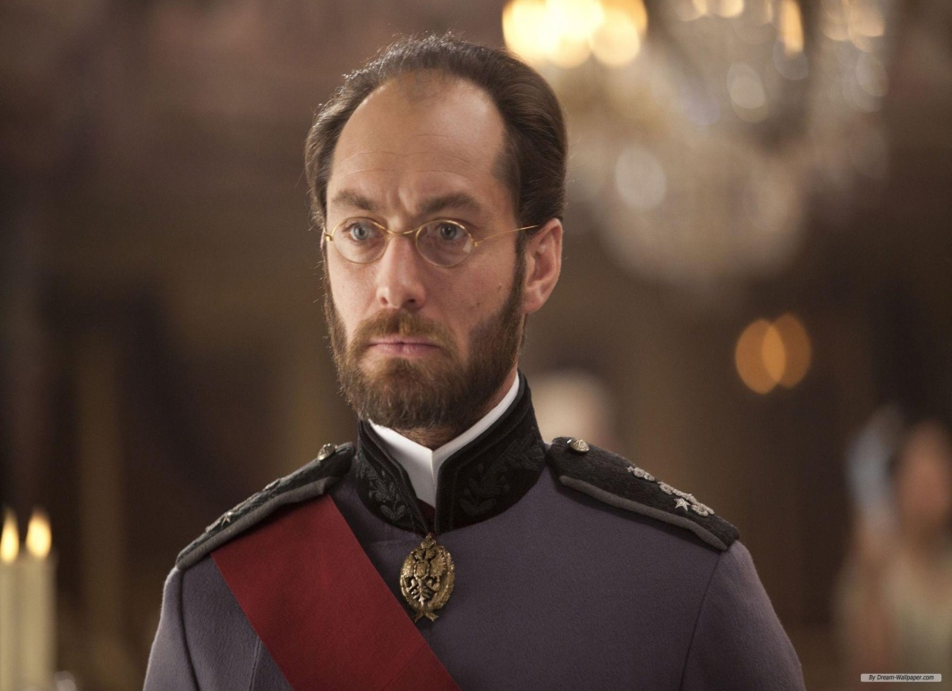
Её отношения с мужем внешне выглядят образцовыми, и только при ближайшем рассмотрении в них чувствуется фальшь и искусственность. Ее с мужем связывает не более, чем уважение, а не любовные чувства.

Slide 25
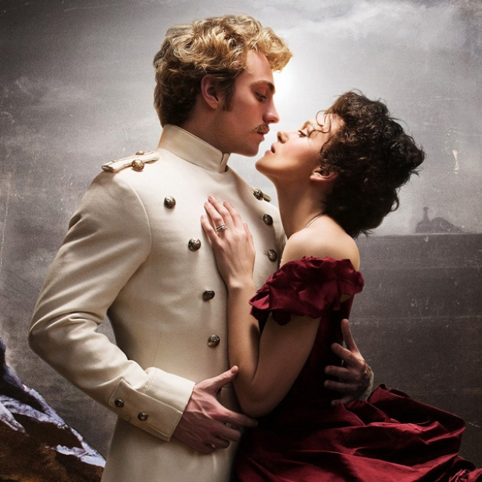
Встреча с Вронским меняет Анну кардинально. Она начинает чувствовать новую жажду жизни и любви. Её неумолимо тянет новое зарождающее чувство к Вронскому, сила, которой она не может сопротивляться. Анна - женщина честная, открытая, искренняя, сама запутывается в сложных и фальшивых отношениях с мужем. Несмотря на её сопротивление отношения с Вронским продолжают развиваться и в конце концов она уступает страстному чувству. При этом она жестоко винит себя, чувствует «преступницей», но не может отказаться от всепоглощающей любви. Каренин неоднократно прощает её, ведет себя великодушно, старается сохранить брак.
Такая высокая нравственность с его стороны вызывает всё большую ненависть со стороны Анны.

Slide 26
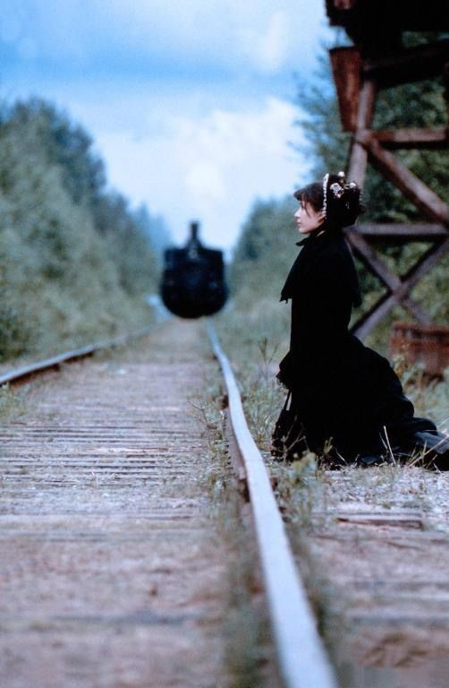
После ухода от мужа Анна не находит покоя. Ни любовь Вронского, ни маленькая дочь, ни поездки и развлечения не приносят ей успокоения. Душеный разлад усугубляется разлукой с горячо любимым сыном. Общество не принимает её, друзья отворачиваются. Она все больше осознает глубину своего несчастья. Каренина становится раздражительной и подозрительной, а увлечение морфием ещё больше усиливает эти чувства. Она начинает беспочвенно ревновать Вронского, чувствует свою зависимость от его любви и желаний. В то же время Анна видит, что Вронский вынужден отказаться от многого важного для него в жизни из-за нее и старается заменить ему собой целый мир. Постепенно ей начинает приходить мысли о смерти как о верном способе распутать этот клубок. Все для того чтобы больше не быть виноватой, чтобы сделать виноватым Вронского и в то же время освободить его от себя.

Slide 27
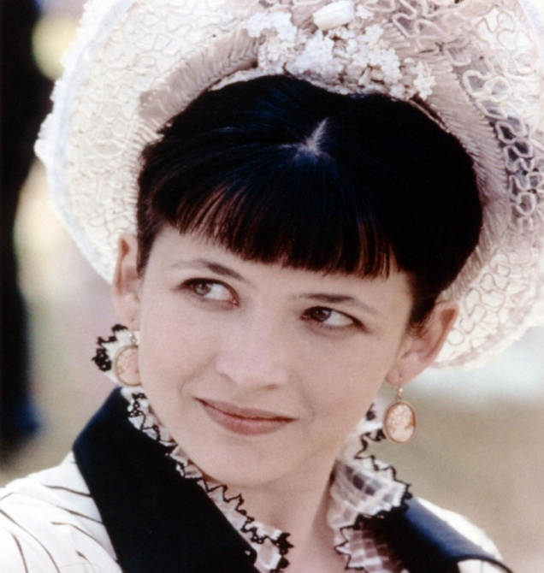
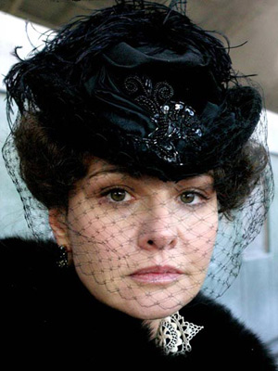
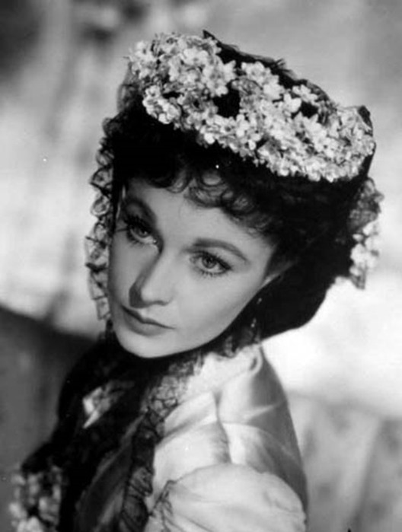
Анна Каренина - женщина необычайно привлекательная и искренняя, но при этом несчастная, виноватая и жалкая. На судьбу героини значительно повлияли законы общества тех времен, трагическая разобщенность и непонимание в семье. Кроме того в основе романа лежат и народные нравственные представления о роли женщины. Анна не может быть счастливой, сделав несчастными других людей и нарушая законы нравственности и долга.

Slide 28
Глава IV. Экспериментально-практическое исследование
Целью данного экспериментально-практического исследования является – выявить мнение и знания учащихся и их отношение к творчеству Эмили Бронте и Льва Николаевича Толстого, их великих произведений, как яркие воплощения духа романтизма и реализма в зарубежной и отечественной литературе.
В социологическом опросе были предложены для ответов следующие вопросы:
1.Знаете ли Вы основные черты, характерные для эпохи романтизма?
2.Назовите ключевые черты эпохи реализма
3.Какие произведения и какие писатели отечественной и зарубежной литературы являются яркими представителями эпох реализма и романтизма?
4.Интересна ли Вам зарубежная литература? Если да, почему?
5.Как раскрывается любовный образ в произведениях эпохи романтизма и реализма?
6.Как бы Вы охарактеризовали главных героев романов «Анна Каренина» и «Грозовой перевал»?
7.Согласны ли Вы со схожестью образов этих героев-бунтарей?
По результатам анализа опроса мы можем сделать вывод о том, что в настоящее время тема чтения зарубежной литературы, наряду с чтением и пониманием отечественной литературы является действительно актуальной. У многих вопросы вызвали затруднение, им захотелось прочесть романы заново или прочитать впервые.

Slide 29
Следующий вариант социологического опроса был направлен на выявление мнения о прочитанных книгах Эмили Бронте «Грозовой перевал» и Льва Николаевича Толстого «Анна Каренина»
Этот опрос включал в себя следующие вопросы:
1.За что вам нравится\не нравится "Грозовой перевал"?
2 . Ваш любимый положительный персонаж романа
3 . Ваш любимый отрицательный персонаж романа
4 . Когда вы впервые прочли "Грозовой перевал"?
5 . Как вы узнали о романе?
6. К какому литературному направлению на Ваш взгляд относится этот роман ( свою позицию аргументируйте).
Следующий опрос включал в себя следующие вопросы:
1.За что вам нравится\не нравится "Анна Каренина "?
2 . Ваш любимый положительный персонаж романа
3 . Ваш любимый отрицательный персонаж романа
4 . Когда вы впервые прочли "Анну Каренину"?
5 . Как вы узнали о романе?
6. К какому литературному направлению на Ваш взгляд относится этот роман (свою позицию аргументируйте).
Результаты экспериментально-практического исследования показали, что большинству опрошенных эти романы нравятся из-за своей интересной сюжетной линии.

Slide 30

Заключение
Грозовой Перевал» Эмили Бронте — не просто золотая классика мировой литературы, но роман, перевернувший в свое время представления о романтической прозе. Проходят годы и десятилетия, но история роковой страсти Хитклифа, приемного сына владельца поместья «Грозовой перевал», к дочери хозяина Кэтрин не поддается ходу времени. «Грозовым Перевалом» зачитывалось уже много поколений женщин — продолжают зачитываться и сейчас. Эта книга не стареет, как не стареет истинная любовь.
В 21 веке интерес к этому роману не угасает, а наоборот растет с неимоверной силой. Это доказало проведенное нами исследование в социальных сетях интернет. Множество людей вступило в созданную нами группу, посвященную творчеству великой писательницы Эмили Бронте, обсуждая в комментариях великий роман «Грозовой перевал», а также удивительные стихотворения, наполненные необычайной чувствительностью и знанием человеческой души. Как показали результаты социологического исследования, многие участники группы не знали о том, что Эмили была великой поэтессой и читали только ее единственный и неповторимый роман
Грозовой перевал» (англ. Wuthering Heights) — единственный роман поэтессы Эмили Бронте и самое известное её произведение. Продуманный сюжет, новаторское использование нескольких повествователей, внимание к подробностям сельской жизни в сочетании с романтическим истолкованием природных явлений, ярким образным строем и переработкой условностей готического романа делают «Грозовой перевал» эталоном романа позднего романтизма и классическим произведением ранней викторианской литературы.

Slide 31
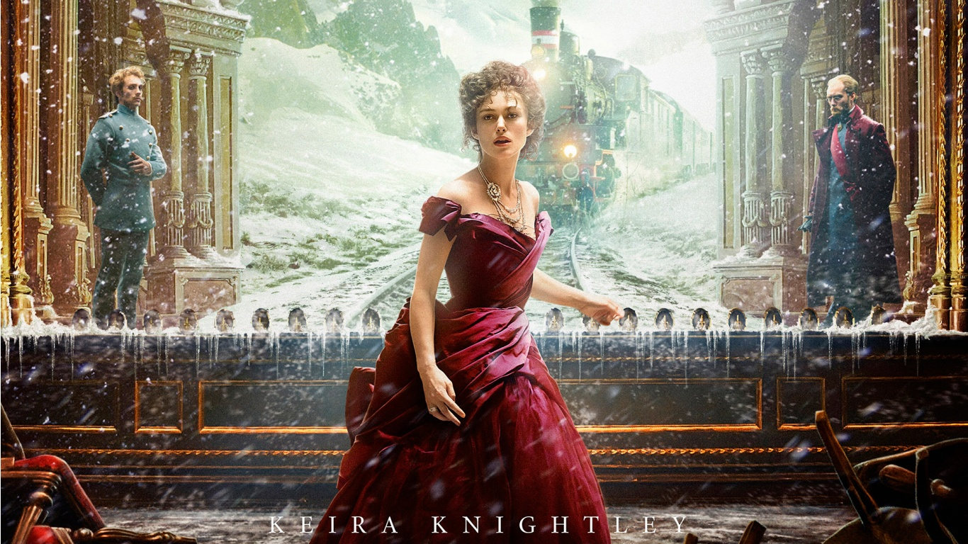

Роман же “Анна Каренина” была одной из главных книг, покоривших Европу. Переведенный на европейские языки в середине 80-х годов, роман издается вновь и вновь, выходит как в прежних, так и в новых переводах. Только один первый перевод романа на французский с 1885 года по 1911 год был переиздан 12 раз. Одновременно в эти же годы появились еще 5 новых переводов “Анны Каренины”.
Для многих читателей Анна Аркадьевна Каренина стала воплощением женской прелести и обаяния. Неудивительно, что, желая подчеркнуть привлекательность той или иной женщины, ее сравнивали с героиней Толстого. Многие дамы, не смущаясь судьбой героиней, страстно желали на нее походить. Успех “Анны Карениной” в широких кругах читателей был огромным. Но в тоже время многие прогрессивные писатели, критики и читатели были разочарованны первыми частями романа. Роман Толстого заставил многих женщин задуматься над собственной судьбой. В начале 80-х годов “Анна Каренина” пересекла границы России.

